Slide 1
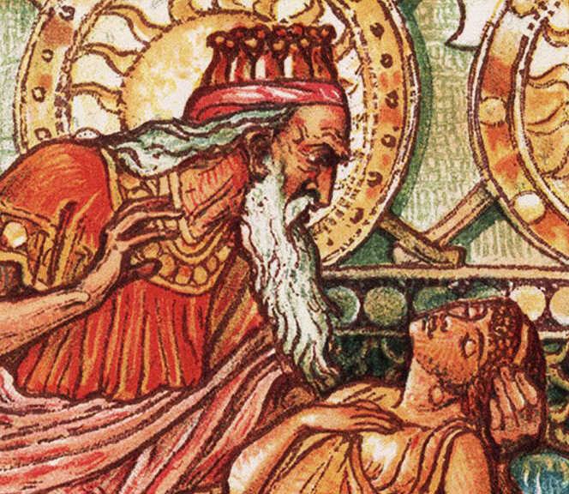
Le orecchie di mida

Slide 2
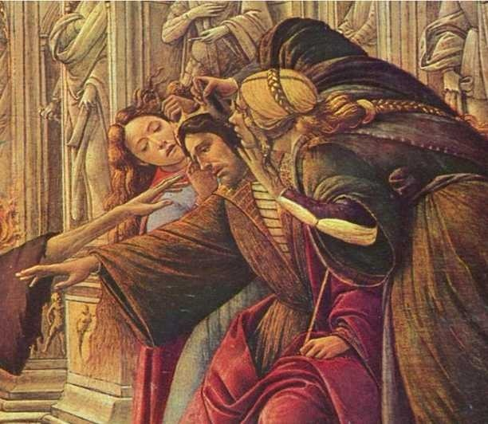
Il Sovrano della Frigia
Inizialmente re di Bromio in Macedonia, fu adottato dalla dea Cibele e da Gordio, re della Frigia. Secondo un presagio, avvenuto quando egli era solo un neonato, gli indovini predissero che sarebbe stato il più ricco tra i mortali.

Slide 3
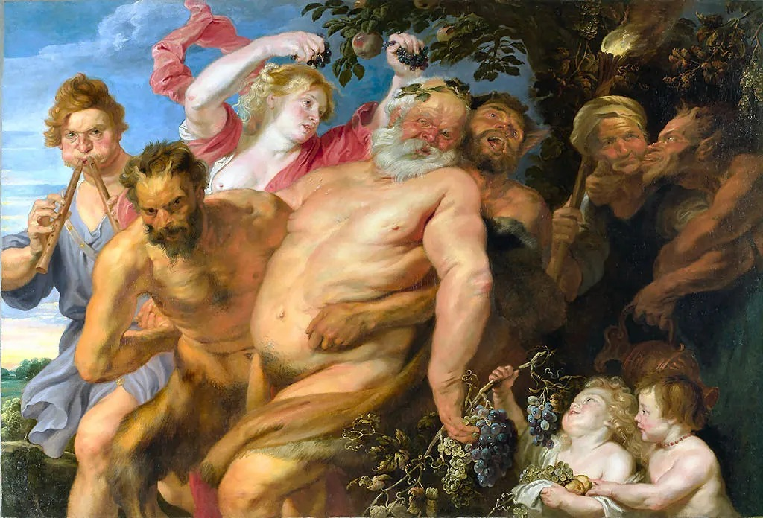
IL Precetto di sileno
Si racconta, all’interno de «La metamorfosi», che il satiro Sileno, fedele di Dioniso, si fosse addormentato ubriaco nei giardini di rose di Mida. Fu poi condotto dinanzi al re, al quale fu rivelato il precetto che dava al satiro tanta saggezza:
«Per l’uomo meglio di tutto è non nascere, poi subito dopo morire al più presto»

Slide 4
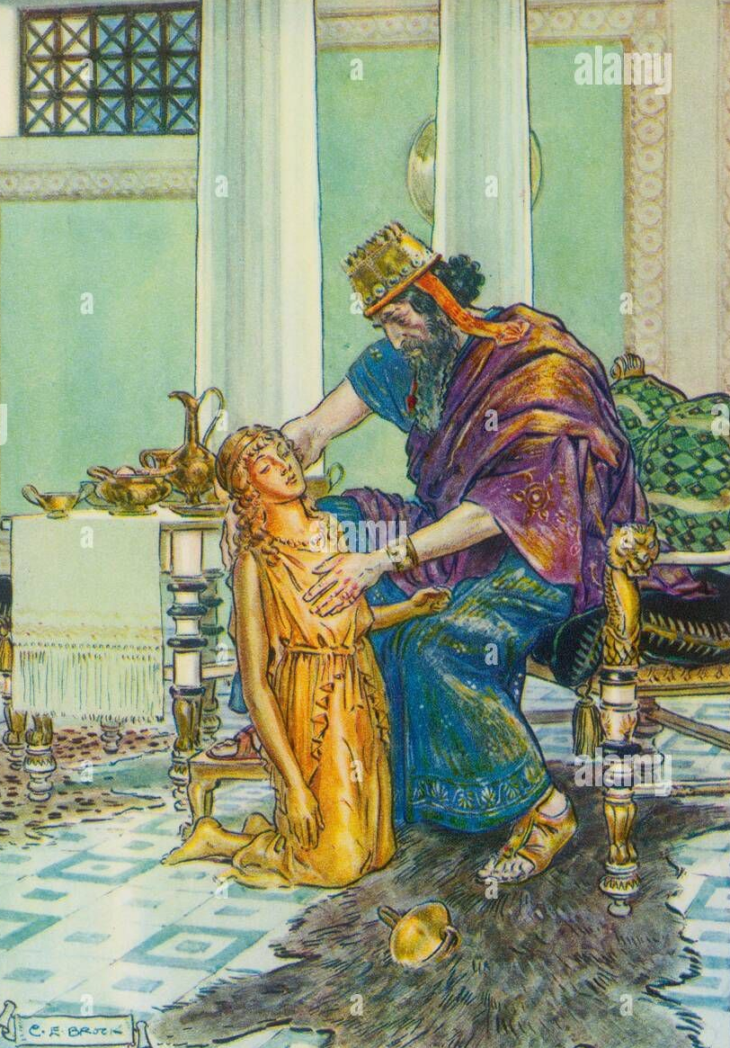
Il Tocco d’oro
Mida ricondusse il satiro da Dioniso. Quest’ultimo, in segno di riconoscenza volle ricompensarlo. L’avido sovrano chiese che tutto ciò egli toccasse divenisse oro. Inizialmente ne fu grato, bensì dopo poco si accorse con orrore che anche il cibo e le bevande si tramutavano in oro. Il dono del dio, da lui stesso richiesto, divenne quindi la sua più grande sciagura.

Slide 5
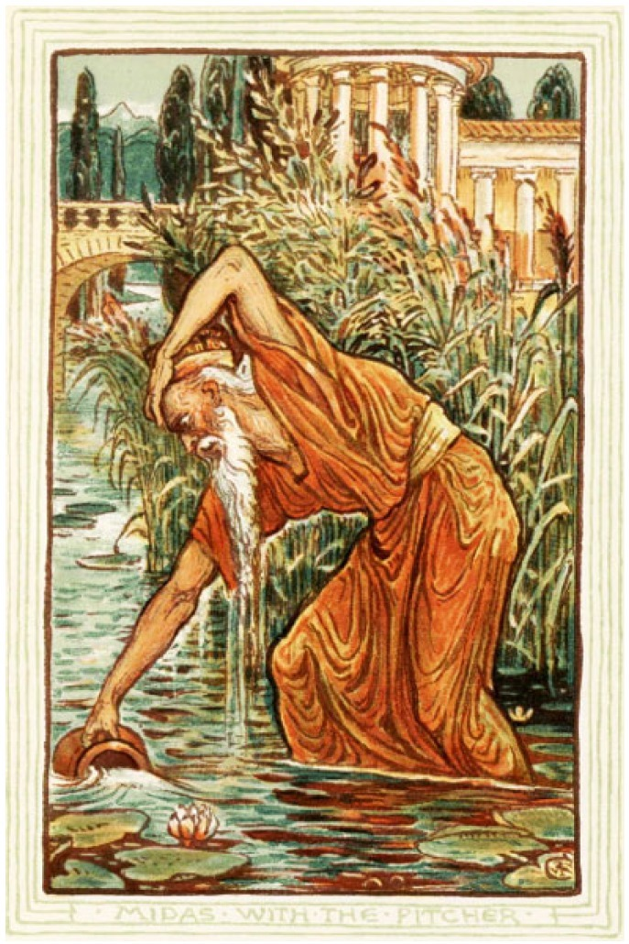
Il Bagno nel fiume pattolo
Il sovrano, ormai stanco, si rivolse a Dioniso per liberarsi del suo dono. Egli indirizzò Mida a bagnarsi nella fonte del fiume Pattolo, presso il monte Tmolo. Fatto ciò fu finalmente libero dal dono.

Slide 6
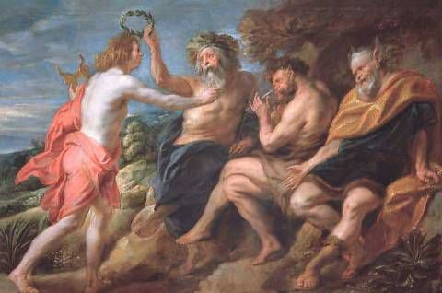
Il giudizio di mida
Secondo la tradizione, il monarca fu coinvolto in un’altra vicenda. Egli fu scelto come giudice di una sfida musicale tra il dio Apollo e Pan. Mida, al termine di quest’ultima, assegnò però la vittoria al secondo gareggiato.

Slide 7
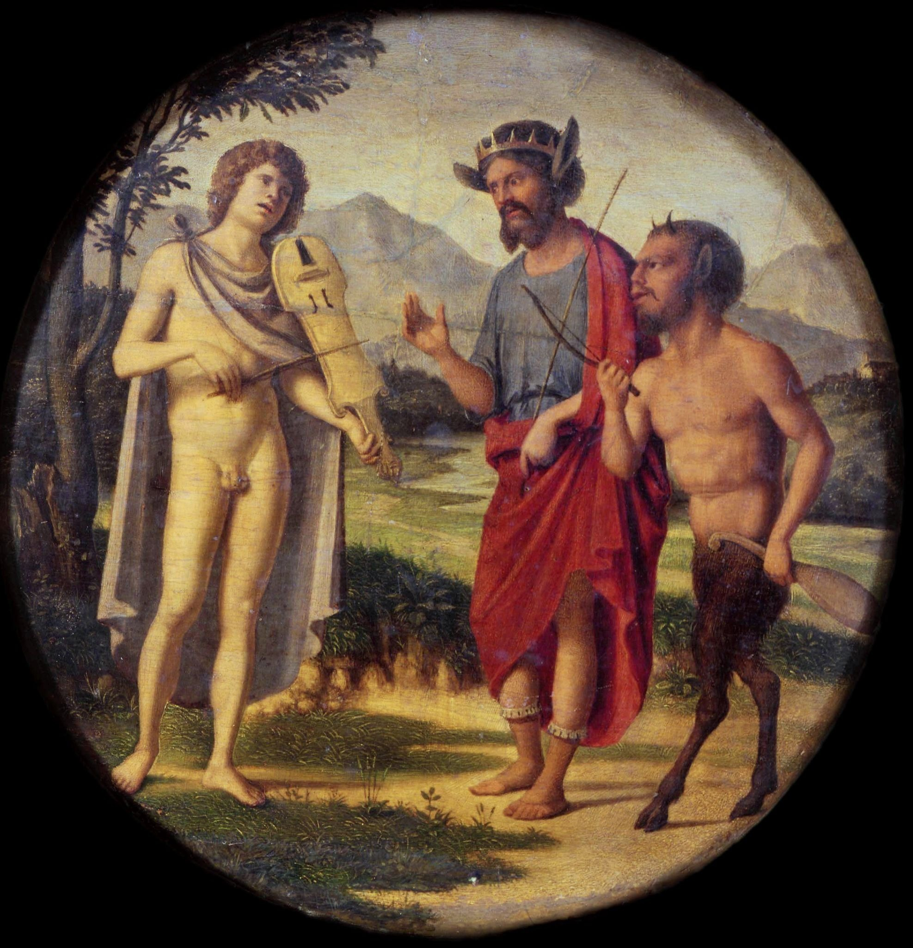
La vendetta di apollo
Apollo, pieno d’ira e umiliato per la sconfitta, ingrandì le orecchie di Mida, che divennero simili a quelle degli asini. Il sovrano cercò di coprirsi con un mantello color porpora, bensì un suo servitore notò la deformità. Il pover uomo fu minacciato se ne avesse proferito parola e, per un lungo tempo, il segreto fu custodito.

Slide 8
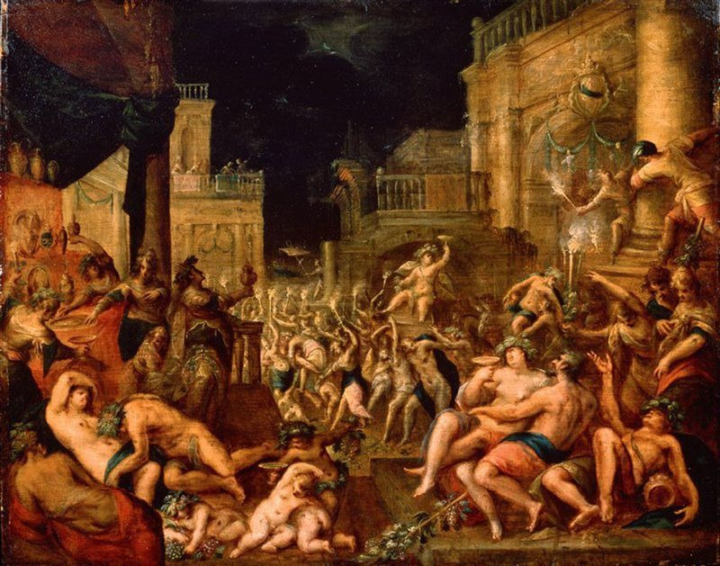
Le orecchie di mida
Un giorno il servitore, divorato da un estinguibile desiderio di rilevare tale segreto, decise di scavare una fossa, nella quale sussurrò: «Il re Mida ha le orecchie da asino», poi la ricoprì, andandosene. Da quel terreno però crebbero delle canne che, sotto ordine di Apollo, ripetevano senza sosta «Il re Mida ha le orecchie da asino». Tale frase, trasportata dal vento, giunse a Frigia, e tutti vennero a scoprire il segreto del re.

